Slide 1
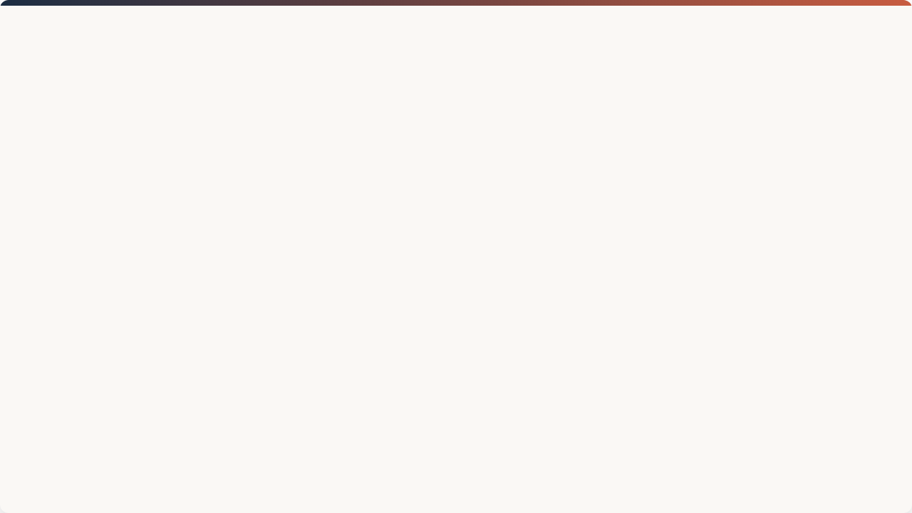


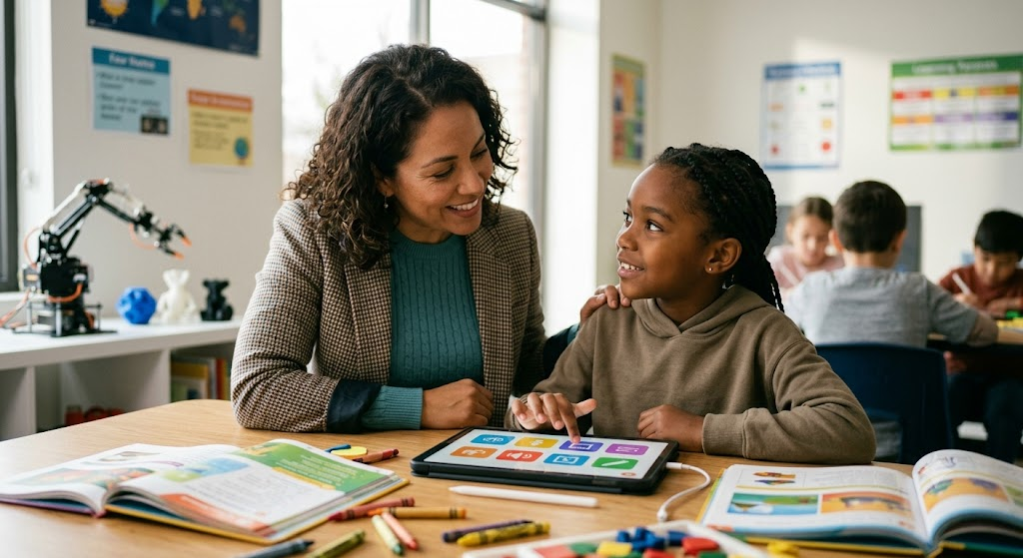
Más que Inteligencia:
El Compromiso Humano del DUA y la IA
IMPARTE: DR. JESÚS RESENDEZ

Slide 2

EL CODIGO EMPATIA
Vamos a conectarnos a la nube y descargar la última versión de nuestra empatía.

Slide 3
EL CODIGO EMPATIA
Vamos a pedirle a la nube que nos mande la actualización, pero la tecnología a veces falla. Primero, vamos a invocarlo en idioma de Robot de los años 80, con voz metálica y cortada. A la cuenta de tres: ¡Una, dos, tres!“
(El público grita: ¡Có-di-go... em-pa-tí-a... yo... te in-vo-co!"

Slide 4
¡Error de conexión!
Ahora vamos a intentarlo en idioma de Asistente virtual descompuesto, como si se les acabara la batería a mitad de la frase. ¡Una, dos, tres!“
(El público grita:
"¡Cóóó... diiiii... gooo... emmm... paaaa... tíii... aaaa... yoooo... teeee... innnn... voooo... coooo... pffssht!“)
"¡Sigue sin descargar!
Vamos a usar lenguaje de programación puro. Quiero que lo invoquen en código binario alienígena, inventen los sonidos más extraños de computadora que puedan mientras mueven las manos. ¡Una, dos, tres!“
DSFDSFWJXJEGDUC DJHWJHGD DHJXBHS - PING…..
BAJAR BRAZOS, ABRIR OJOS Y FORMAR PAREJA

Slide 5
Mírense a los ojos y con su voz humana más auténtica, díganle:
'¡Código empatía, yo te invoco!’
y dense un abrazo fuerte."

Slide 6
El Prompt Invisible
(Dinámica de Inteligencia Emocional)
Asignación de Roles en Parejas (Minuto 1) Formen parejas. Persona A será el "Estudiante" y Persona B será el "Educador/Guía".
La Instrucción: La Persona A debe transmitir un mensaje de angustia, duda o frustración (ej. "Tengo miedo a equivocarme" o "No entiendo nada pero me da vergüenza preguntar"), pero tiene estrictamente prohibido usar palabras. Solo puede usar postura corporal, mirada, microexpresiones o respiración durante 30 segundos.
La Respuesta de la Persona B: El compañero debe observar, interpretar esa emoción y responder con una frase de validación profunda (ej. "Noto que estás tenso, tómate tu tiempo, aquí estoy para apoyarte").

Slide 7
El Prompt Invisible
(Dinámica de Inteligencia Emocional)
¿Se dieron cuenta de lo que acabamos de hacer?
Acaban de procesar información que ninguna Inteligencia Artificial puede ver y hacer. ChatGPT y Gemini necesitan que el alumno sepa teclear perfectamente su problema. Pero nuestros alumnos con barreras no siempre tienen las palabras. Ustedes acaban de leer el 'prompt invisible’ y activar “el código empatia”. La IA no tiene ojos ni corazón para ver el miedo en la mirada, la tensión en las manos, el silencio prolongado.
El DUA es el marco, pero la empatía para leer lo que no se dice, ese es nuestro compromiso humano.

Slide 8
El Límite del Algoritmo
La diferencia irreducible entre procesar datos instruccionales y comprender la existencia de un estudiante.

Slide 9



La Brecha Sensible de la Educación
El Tacto Pedagógico
Sintaxis sin Semántica
Definido por van Manen (2010) como la sensibilidad para percibir intuitivamente lo que el alumno necesita en el plano emocional y relacional. Es intrínsecamente implanificable y ajeno a cualquier instrucción algorítmica previa.
Como indica la teoría psico-computacional crítica (Selwyn, 2019), la IA procesa símbolos a gran velocidad (sintaxis), pero carece por completo de la vivencia subjetiva y del significado real del dolor, el logro o la duda (semántica).

Slide 10










El Núcleo Humano Inalcanzable para la IA
Resonancia Empática
Diálogo Revelador
Ética de la Presencia
El sentir compartido. La neurociencia confirma que la cognición se ancla en la emoción (Immordino-Yang & Damasio, 2007). Solo un docente humano provee el soporte biológico y afectivo real.
Justicia situada. La toma de decisiones en momentos críticos requiere discernimiento ético y compasión relacional (Noddings, 1985), algo imposible de codificar en parámetros binarios.
La palabra mediadora. La palabra con sentido es un puente histórico-social (Vygotsky, 1978). El diálogo cara a cara estructura la subjetividad del alumno, algo que un chatbot solo simula.

Slide 11


La Red Afectiva del DUA Sin Mediación
El marco del DUA propone flexibilizar las redes afectivas para despertar el interés del estudiante (Rose & Meyer, 2002). Sin embargo, si esta tarea se delega por completo a la IA, la personalización se reduce a un mero bucle de retroalimentación de datos.
La verdadera motivación nace del vínculo. Es la mirada del docente, su confianza explícita y su palabra de aliento lo que permite al alumno con baja autoestima arriesgarse a aprender de sus propios errores.

Slide 12

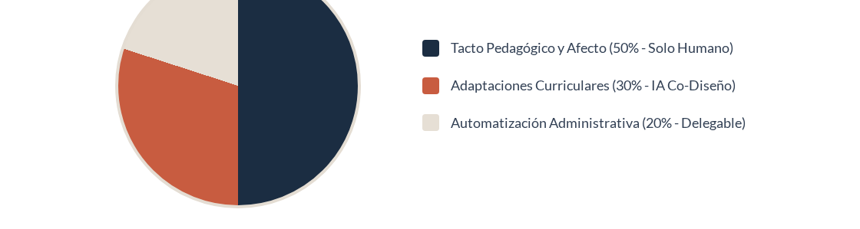
Ecología de Decisiones en el Aula Inclusiva
Modelo óptimo de complementariedad: la IA asume lo instrumental y administrativo, liberando tiempo docente para el cuidado y la relación intersubjetiva (Noddings, 1985).

Slide 13
BLOQUE IZQUIERDO
BLOQUE
DERECHO
Ustedes son el procesador.
Su sonido consiste en dar aplausos rápidos, secos y continuos con solo dos dedos sobre la palma de la mano (simulando el tecleo veloz o el parpadeo de datos de un servidor).
Ustedes son el pulso del cuidado. Su sonido consiste en dar golpes suaves y rítmicos en el pecho a doble compás, simulando el latido de un corazón humano (pum-pum... pum-pum).
Manos arriba: rapido
Manos abajo: Lento

Slide 14
Derecha
Izquierda
Hiperautomatizada
Presencia
Pero cuando un alumno tiene miedo, la máquina se queda en silencio. Es ahí donde entra la presencia

Slide 15
La Inteligencia Artificial puede acelerar el procesamiento de la información (bloque izquierdo), pero el ritmo, la dirección y el sentido de la educación siempre los dictará el latido del compromiso humano (bloque derecho).
¡No permitamos que el ruido de los datos opaque la música de nuestro afecto!.

Slide 16
Ética, Cuidado y Justicia Algorítmica
La responsabilidad no delegable del docente como garante de la equidad y los derechos en el entorno escolar digital.

Slide 17

Matriz de Salvaguarda Ética en el Aula
Dimensión Ética | Riesgo de la IA Solitaria | El Escudo Docente + DUA | Sustento
Equidad y Sesgo | Replicar prejuicios históricos en el diseño de materiales. | Curaduría humana crítica de las propuestas de la IA. | O'Neil (2016)
Privacidad de Datos | Explotación y perfilamiento de la conducta infantil. | Protección activa de datos y entornos soberanos de aprendizaje. | UNESCO (2021)
Agencia y Cuidado | Dependencia cognitiva y despersonalización relacional. | Interacciones dialógicas sistemáticas fuera de la pantalla. | Tronto (2013)

Slide 18

La Paradoja del Cuidado Absoluto
El Límite del Diseño Instruccional
La ética del cuidado de Tronto (2013) exige una respuesta receptiva y responsable ante las necesidades de otros. Un software adaptativo puede sugerir rutas lógicas y andamios, pero jamás podrá asumir la responsabilidad moral de las consecuencias del aprendizaje ni acompañar el florecimiento humano.
100%
Compromiso Ético No Delegable

Slide 19

La Palabra y la Presencia
La verdadera educación no solo califica, sino que subjetiviza e introduce al alumno en el mundo común (Biesta, 2015).
La palabra pronunciada con calidez, la escucha atenta y el diálogo reflexivo entre maestro y alumno son actos que sanan y sostienen el pensamiento crítico. El aula debe seguir siendo un refugio de presencia humana.

Slide 20

Principios para una Práctica Humanista
Subordinación Tecnológica: Ninguna recomendación algorítmica de la IA debe anular el juicio reflexivo y sensible del docente frente a su grupo (Biesta, 2015).
Evaluación Formativa y Dialógica: Desplazar el foco del producto automatizable hacia el proceso metacognitivo y el diálogo evaluativo genuino (Selwyn, 2019).
Democracia Inclusiva: Usar la tecnología no para segregar rutas de aprendizaje, sino para potenciar la participación y la voz de todos en la comunidad (Nussbaum, 2011).

Slide 21

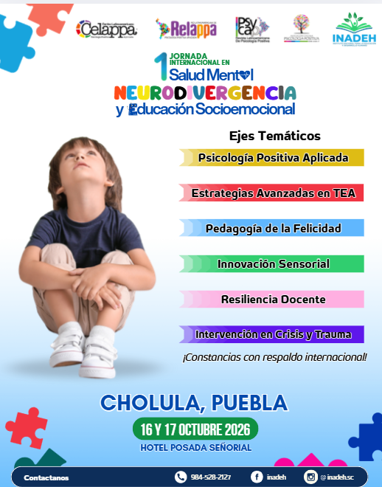

Slide 22
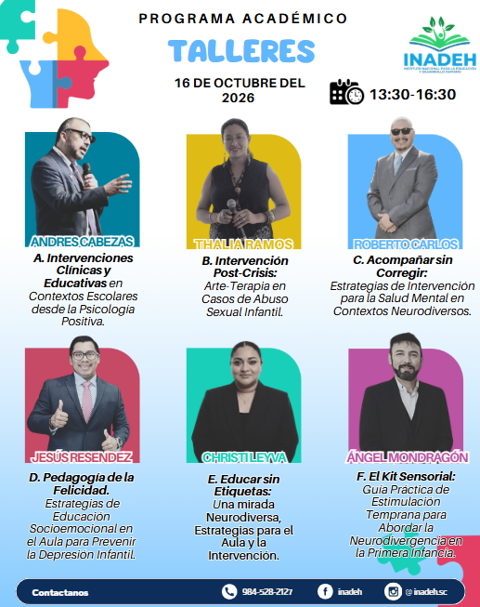


Slide 23
CIERRE
“Hoy se cierra un ciclo sagrado en Querétaro; este Faro de inclusión enciende su luz por última vez. Pero no hay penumbra en la despedida, sino una siembra eterna: la hermosa trascendencia de IMPLICA se transforma hoy en cientos de luces viajeras que llevarán el fuego del compromiso humano a cada aula.”

Slide 24

«Estimados colegas: antes de dar el último paso de nuestra jornada, quiero pedirles que miren a su alrededor por un instante. Lo que hemos construido en este espacio durante estos años no ha sido solo un congreso; ha sido un ecosistema de resistencia humanista.
Durante este tiempo, este encuentro ha funcionado como un gran Faro. Un faro robusto, ético y luminoso que, en medio de la marea tecnológica y la incertidumbre, nos guio con precisión hacia el puerto del Diseño Universal para el Aprendizaje, recordándonos que la inclusión no es una técnica, sino un acto de amor y de justicia social.
Hoy, este Faro enciende su luz en esta costa por última vez. Y lejos de ser un motivo de tristeza, es el momento cumbre de su propósito. Los faros no se construyen para retener la luz, sino para dispersarla. Toda la energía, la ciencia, el tacto pedagógico y la calidez que el Dr. Edgar Palafox y su extraordinario equipo han sembrado con tanta generosidad y desvelo durante estos años, no se apaga hoy. Se transforma.
El Dr. Palafox y su equipo no crearon un evento; encendieron conciencias. Y hoy, la luz de este faro se multiplica en cientos de luces viajeras: cada uno de ustedes. Mañana, cuando regresen a sus aulas, ustedes llevan esa chispa en sus manos. La IA podrá automatizar los mapas del camino, pero son ustedes, con su presencia y su compromiso, quienes mantendrán la luz encendida en el corazón de cada alumno que los necesite. Gracias, Dr. Edgar Palafox, gracias a su equipo, y gracias a cada tejedor de inclusión aquí presente por haber sido parte de este refugio humano».

Slide 25

Actividad de cierre: El latido del sistema
Durante nuestra sesión, hemos analizado el poder inmenso de la Inteligencia Artificial. Ahora, les pediré que tomen ese dispositivo que tienen en la mano, apaguen la pantalla y lo coloquen boca abajo sobre sus piernas o en la silla contigua. Vamos a desconectar la máquina por un momento."

Slide 26
Actividad de cierre: El latido del sistema
"Cierren los ojos”
Lleven su mano derecha y colóquenla sobre su pecho, a la altura de su corazón. Tómense unos segundos en silencio absoluto solo para sentir ese ritmo... sientan su propio latido.

Slide 27
Actividad de cierre: El latido del sistema
Ese latido que sienten bajo su mano es la única tecnología que verdaderamente transforma los entornos. Un algoritmo avanzado puede procesar miles de millones de datos en un milisegundo, pero tiene exactamente cero latidos. La Inteligencia Artificial no sabe qué es el miedo a fracasar y no siente la frustración de una barrera de aprendizaje
Pueden abrir los ojos, pero mantengan la mano en su pecho. Ese latido que acaban de sentir ocurre en silencio, pero nuestro trabajo allá afuera no puede ser silencioso. El Diseño Universal para el Aprendizaje necesita voz. Nuestros alumnos necesitan que hagamos ruido. No podemos permitir que la frialdad de un algoritmo dicte el futuro de la educación inclusiva.

Slide 28
Actividad de cierre: El latido del sistema
Hoy vamos a salir de este recinto con una sola voz. A la cuenta de tres, quiero que todos aquí presentes hagan que este auditorio retumbe. Cuando yo diga
“Frente a la máquina...”,
ustedes van a gritar con toda la fuerza de ese latido:
¡MI COMPROMISO ES HUMANO!
"¿Estamos listos? ¡Una! ¡Dos! ¡Tres! Frente a la máquina...
"¡MI COMPROMISO ES HUMANO!“
NOS VEMOS EN CHOLULA

Slide 29


